Slide 1

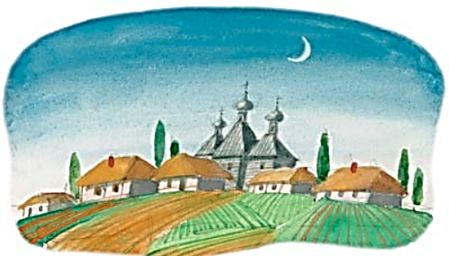
Н. Гоголь. Биография

Slide 2
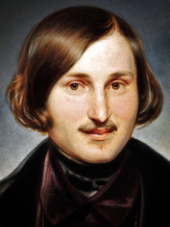
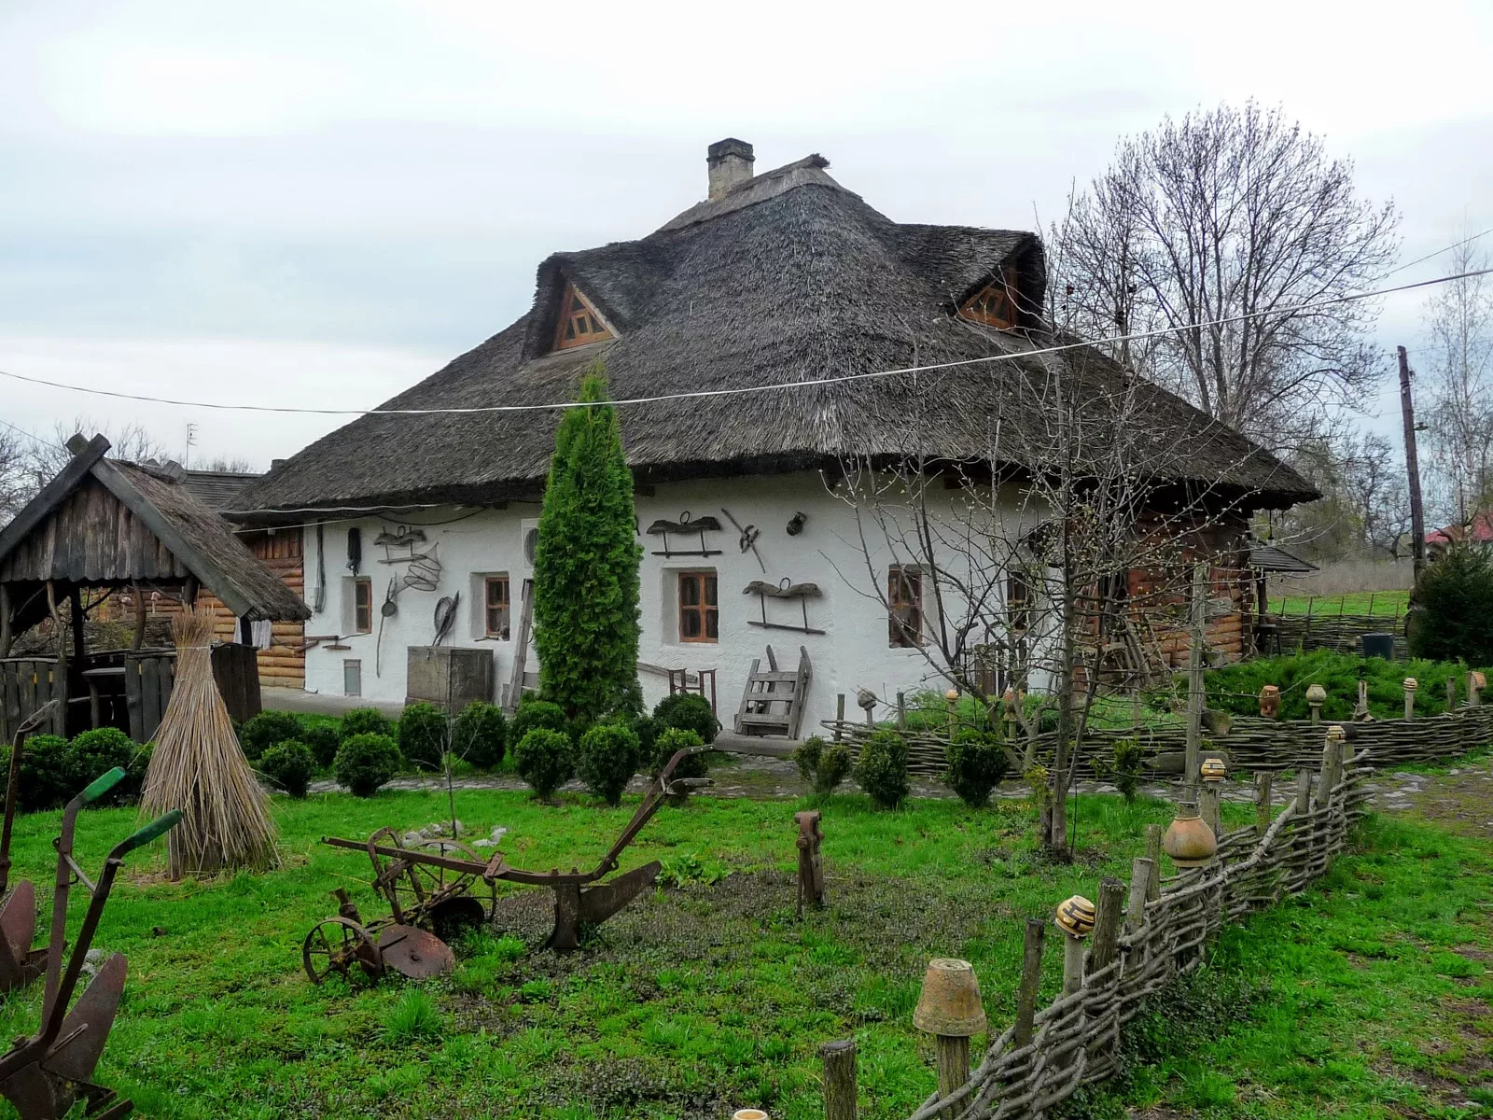
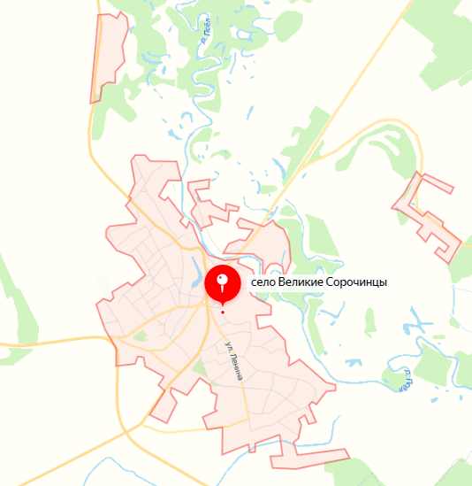
Николай Гоголь родился в 1809г.
Село Великие Сорочинцы.
Это Полтавская область Украины. Село находится на берегу реки Псёл.

Slide 3
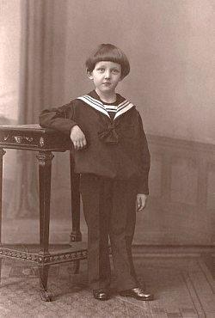
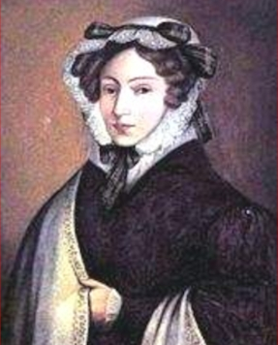

Мама – Мария Ивановна Косяровская.
Отец – Василий Афанасьевич Гоголь. Помещик.
У Николая были сёстры: Мария, Анна, Елизавета и Ольга. Гоголь много времени проводил с сёстрами и даже занимался с ними рукоделием: кроил занавески и платья, вышивал, вязал спицами шарфы. Отец брал Николая в поля и дорогой давал темы для стихотворных импровизаций: «степь», «солнце», «небеса». В пять лет Гоголь уже начал сам записывать свои произведения. Мать вечерами часто рассказывала детям истории про леших, домовых и нечистую силу. Бабушка Татьяна Семёновна знала много народных песен и сказок, которые иногда оканчивались всеобщим пиром да свадьбой, но чаще всего были со зловеще-страшным финалом. Вот откуда появились потом у писателя Гоголя такие жуткие истории.

Slide 4
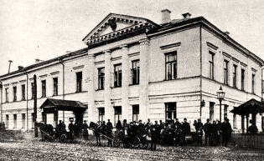
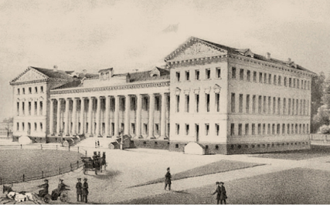
В 10 лет Колю отвезли в Полтаву. Там он учился в училище.
Ему нравились предметы: рисование и словесность.
В 1821-1828гг Гоголь учился в гимназии высших наук в г. Нежине. Гоголь изучал там правоведение. Здесь он начал пробовать писать, искать свой стиль.

Slide 5
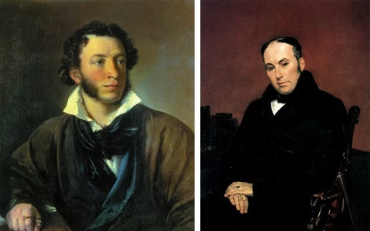
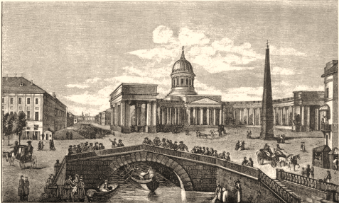
В декабре 1828 года Николай Гоголь приехал в Петербург устраиваться на службу. Он устроился помощником столоначальника. Сшивал документы и выполнял мелкие поручения начальства, а в свободное время он сочинял повести о жизни в Украине. В Питере он познакомился с А.С. Пушкиным и с В.А. Жуковским и очень этим гордился.

Slide 6
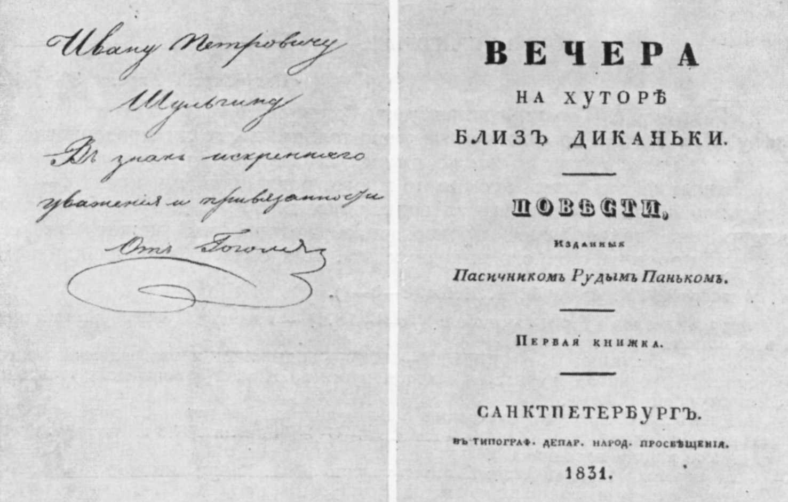
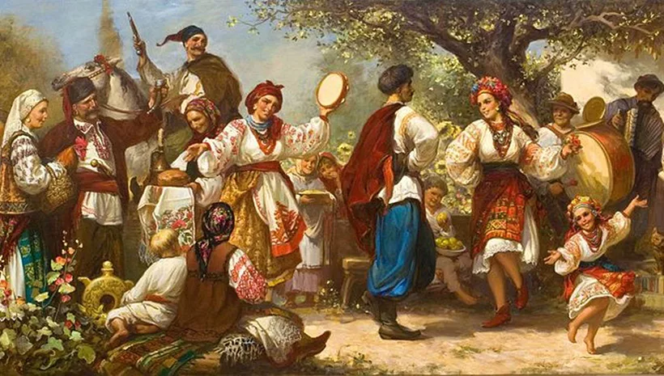
В 1829 году Гоголь задумал писать сборник повестей.
Он просил мать, чтобы она записывала для него обряды, обычаи, как общаются между собой сельские люди, истории, случаи, анекдоты.

Slide 7
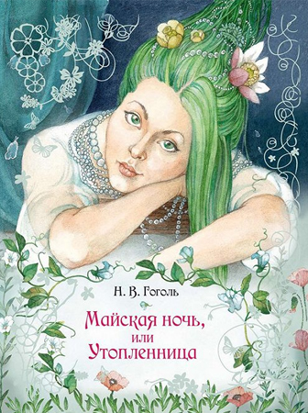

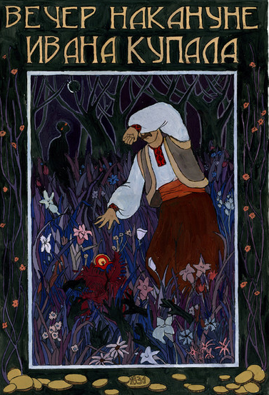

В 1831 году вышел сборник повестей Гоголя «Вечера на хуторе близ Диканьки». В сборник вошли четыре рассказа: «Сорочинская ярмарка», «Вечер накануне Ивана Купала», «Майская ночь, или Утопленница» и «Пропавшая грамота». Часть 1.

Slide 8




А позже в сборник Гоголя «Вечера на хуторе близ Диканьки» вошли ещё четыре повести: «Ночь перед Рождеством», «Страшная месть», «Иван Фёдорович Шпонька и его тётушка» и «Заколдованное место». Часть 2.

Slide 9
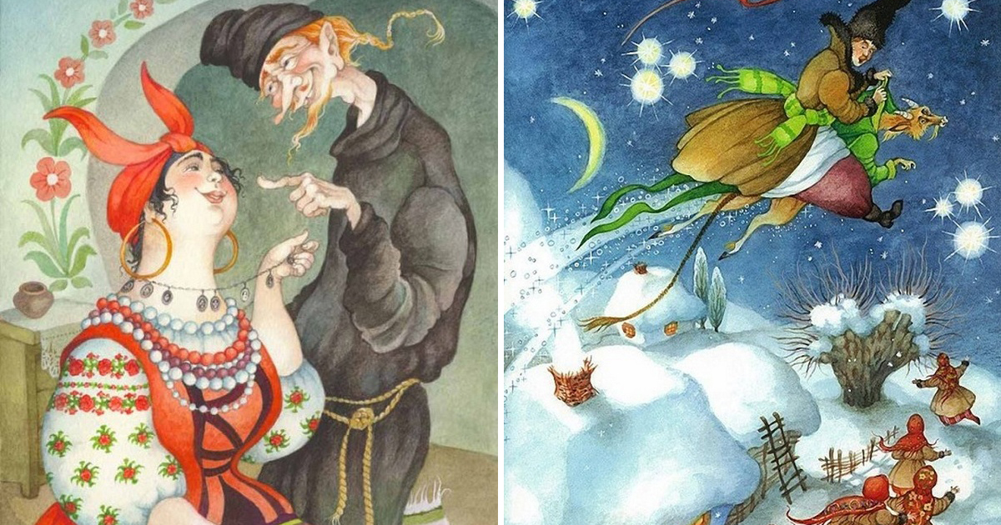
Действия в повестях происходили на родине Гоголя, в Миргородском районе Полтавской губернии. Героями были жители украинской деревни.

Slide 10

